Slide 1
FSS:PSYn4020
Psychologické testování a diagnostika dospělých
Přednáška 1
Stanislav Ježek
FSS MU
2021

Slide 2
Výuka psychodiagnostiky na FSS
Z bakalářského stupně studia
administrace a vyhodnocení unidimenzionálních měřících nástrojů
pozorování, rozhovor
experimentální design, kontrola
V magisterském studijním programu
obecné povinné kurzy
PSYn4020 Psychodiagnostika dospělých
PSYn4030 Psdg. dětí a dospívajících
PSYn4790 Psychometrika
PSYn5340 Etika v práci psychologa
specifické kurzy informující o diagnostice v dané oblasti
PSYn4070 a 4080 Poradenská
PSYn4100 Klinická
PSYn4090 Organizace a práce
výběrové diagnostické kurzy
Projektivní, AC, Psdg. praktikum, Psy. nadaných, Dopravní
aplikace na praxích

Slide 3
Cíle PSYn4020
Základní orientace v oblasti PT&D
Obecný přehled psdg. metod
Vlastnosti psdg. metod (principy konstrukce, kvality, meze užití, volba) různých druhů
Obecné principy realizace vyšetření
Základy užívání psdg. metod (zkušenost)
Oproti dřívějšku jsme přesunuli etické aspekty diagnostiky do PSYn5340. Podobně místo samostudia či opakování psychometriky vznikl samostatný kurz PSYn4790. Ovšem se znalostmi z obou oblastí se v PSYn4020 počítá, zejména při zpracování seminární práce. Proto se předpokládá, že si tyto kurzy zároveň s PSYn4020 zapíšete.

Slide 4
Organizace kurzu
Teoretické přednášky
pokrytí tématu do šířky
samostatné studium, čtení
Hogan + Zuckerman/Lichtenberg + Groth-Marnat (klinické přesahy) + Svoboda (český kontext)
Praktické semináře s odborníky z praxe
úzce zaměřené na vybranou metodu reprezentující danou oblast a určitý prvek vyšetření
přímá zkušenost

Slide 5
Na co se můžete těšit
Diagnostiku paměti s Radkou Michalčákovou
WAIS s Monikou Víchovou (?)
PSSI s Vlado Marčekem
Projektivní metody s Ivo Čermákem (?)

Slide 6
Požadavky kurzuna které se možná tolik netěšíte
Samostudium
kontrola závěrečnou zkouškou
Příprava na semináře
kontrola self-testíky, position papery
Vypracování zprávy z vyšetření
Téma seminární práce do 20. října 2021
seminární práce do 10. prosince 2021

Slide 7
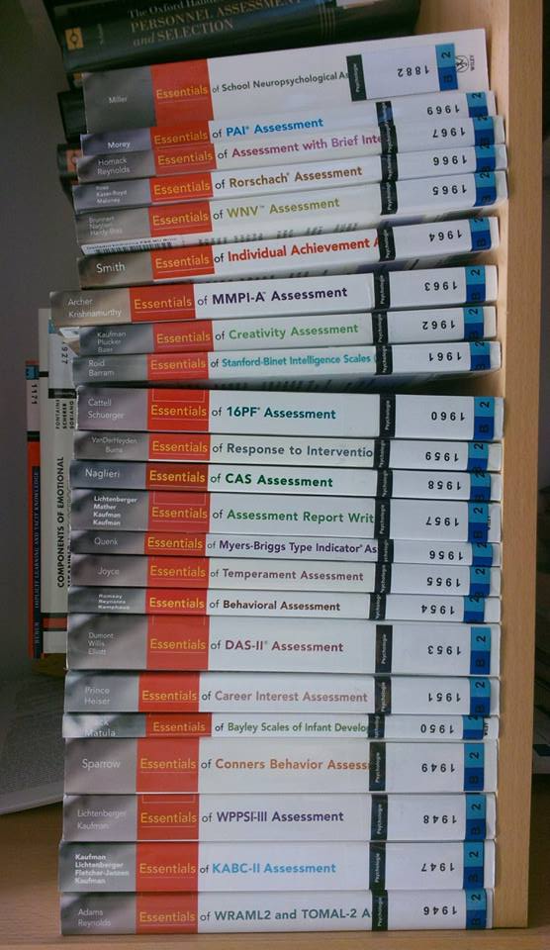
Další Zdroje
Knihy
Standardy (PSYn5340)
vynikající série praktických a čtivých příruček o různých metodách Essentials…………………..>>>>>
KDM http://psych.fss.muni.cz/kabinet-diagnostickych-metod
Metody a jejich manuály
Burosovy ročenky
Katalog https://docs.google.com/spreadsheets/d/1RuNKHRVvxlk5kOiTL_t4denIK1yhv44UWH36fPoNWPM/edit#gid=0
www.testforum.cz …

Slide 9
CO JE PSYCHODIAGNOSTIKA?
zjišťování/stanovování/měření duševních vlastností a stavů s nějakým účelem
šířeji získávání/vytváření informací o klientovi
„dělání“ vyšetření
termín psychodiagnostika – v konti. Evropě
v angličtině - „psychodiagnosis“ jen ve zdravotnictví, jinak „assessment“, „testing“
V některých zemích chráněná činnost (i u nás)

Slide 10
PSychologická diagnostika vs testování assessment vs testing groth-marnat vs Hogan
Dvě tradice učebnic.
Assessment úžeji zaměřen na individuální vyšetření, často na klinickou oblast. Více zdůrazňuje schopnosti uživatelů metod.
Testing šířeji pojatý, zahrnuje hromadné zjišťování charakteristik, více se zaměřuje na kvality metod.
Velký překryv, většina oblastí psychologické praxe zahrnuje oba aspekty.

Slide 11
CO JE CÍLEM PSYCHODIAGNOSTIKY?
Cílem psychodiagnostiky není stanovit diagnózu, ale získat INFORMACE PRO ROZHODOVÁNÍ
popis stavu, potenciálu
identifikace a posuzování kvality a úrovně psychických funkcí, vlastností, zjišťování individuálních zvláštností
to vše v kontextu života diagnostikované osoby
Interpretační hypotéza, etiologická úvaha, hypotéza o povaze problému, úvaha o dalším postupu….
Vše v empirickém duchu, jako při výzkumu
Hypotézování, nejistota, argumentování, intervenující faktory…
Velký rozdíl: „výzkumnou otázku“ si nevolíme dle své preference

Slide 12
CO JE CÍLEM PSYCHODIAGNOSTIKY?
Cíle naplňuje ZPRÁVA Z VYŠETŘENÍ (NÁLEZ), která
co nejexplicitněji odpovídá na otázky zadavatele,
poskytuje širokou paletu užitečných informací o vyšetřované osobě,
slouží jako zdroj hypotéz o etiologii a o vhodnosti intervencí,
představuje baseline pro hodnocení pokroků,
je záznamem procesu vyšetření, který může sloužit jako právní dokument.

Slide 13
CO OZNAČUJE SLOVO PSYCHODIAGNOSTIKA?
Postupy – dg. metody, testy, postupy, jejich vlastnosti (+ vývoj, výzkum)
Užívání postupů,
lidé, kteří ty postupy kompetentně užívají k dosažení cílů a integrují je do ostatních aktivit souvisejících s jejich klienty – TEST USERS
klienti, subjekty, probandi, TO, ZO, pacienti… - TEST TAKERS
Notes:
S cíli se seznamujete během celého studia. Stojí za to vědět, že některé cíle jsou mimo mé schopnosti, či mimo psychologii.
Postupy – na ně se tradičně úvod do psychodiagnostiky zaměřuje. Přehled, vlastnosti, vývoj. Perfektní metody nezaručují smysluplné zodpovězení dg. otázky.
Lidé – na ty se trochu zapomíná. Jakoby znalost implikovala kvalitu užití.

Slide 14
PSYCHODIAGNOSTICKÉ METODY
Rozhovor
stru i nestru, anamnéza … dotazníky
Pozorování
nestru při ostatních metodách
flexi stru (behaviorální assessment)
self-report, proxy-report, dotazníky…
Testy
standardizovaná podnětová situace – pozorování reakce popř. měření
výkon i osobnost
+ (studium) dokumentace a spontánních produktů
nestru = klinické metody
Notes:
Terminologie ne vždy systematická – některé dotazníky označované jako testy.

Slide 15
další KLASIFIKACE METOD
viz Svoboda
viz Hogan, kap. 1

Slide 16
I když se velká část psychodiagnostického diskurzu točí kolem standardizovaných metod, jsou metody jenom součástí procesu vytváření poznatků o klientovi.

Slide 17
KDY JE PSYCHODIAGNOSTIKA?
NA POČÁTKU péče/spolupráce
identifikace problémů, potřeb, silných a slabých stránek, specifik, možných příčin, možné terapie….
V PRŮBĚHU péče
monitorování
NA KONCI určité etapy péče
výsledky terapeutických postupů, rozhodnutí, doporučení

Slide 18
PROCESY PSYCHODIAGNOSTIKY
2 procesy – vyšetření a administrace
Realizace vlastního vyšetření
Vyjasnění cíle
Volba postupu-metod
Nález -
interpretace
Komunikace a další práce
Notes:
Zpětné šipky. V každém kroku se můžeme chtít vrátit zpět.

Slide 19
PSYCHODIAGNOSTICKÝ PROCES SVOBODA
Formulace otázek, problému
problém nabídnutý a identifikovaný diagnostický
diagnostický úkol – formulace hypotéz
Výběr diagnostických metod
Vlastní vyšetření (administrace)
Vyhodnocení získaných dat a interpretace
Viz také podrobnější postup interpretace podle Maloney & Ward v G-M
Formulace závěru– integrace všech údajů (odpověď na otázku)
psychologický nález + příp. návrh dalšího postupu
Sdělení zjištění popř. další práce s nimi

Slide 20
PROCES ADMINISTRACE
Zvolená metoda dává potřebné informace
Metodu mám a umím s ní pracovat
Metoda je validní pro použití s tímto klientem tady a teď …
Jsem součástí podnětového materiálu
Vlastní administrace
(+ pozorování)
(+ inquiry)
Informování
(souhlas)
Zajištění podmínek
Vyhodnocení,
poznámky
Základní interpretace, validita
Notes:
Zde nejsou zpětnovazebné šipky!!!!
Zamyšlení nad vlivem psychologa u různých typů metod.

Slide 21
HROZBY VALIDITĚ ZÁVĚRŮ
Od klienta
nepochopení, zkreslování, simulace (motivace?)
Od psychologa
odchylky od manuálu, subjektivita ve vyhodnocení, confirmation bias
Od metody
reliabilita, validita, normy, bias/fairness
Od situace
únava (takera i usera), transfer z předchozích metod, dřívější zkušenosti, znalosti
Notes:
D. Wechsler: změnit podmínky vyšetřování znamená změnit výsledky neodhadnutelným způsobem !!!
Tohle všechno vlastně musíme mít pod kontrolou, má-li být užití testu OK.

Slide 22
(Závěrečný) úsudek KLINICKÝ VS. STATISTICKÝ
Statistický (psychometrický) přístup
počítání pravděpodobností závěrů
potřeba expertního systému, nutnost standardizovaných dat – úzké využití
přesnější
Klinický přístup
flexibilní, užití širší palety dat k širší paletě otázek
jakoby heuristika reprezentativnosti
méně přesný/předvídatelný, náchylný ke všem chybám lidské kognice (lze trénovat)
ROZŠIŘUJÍCÍ ČTENÍ
Dlouhodobá a významná diskuze rozpoutaná knihou z r. 1954 Paula Meehla Clinical vs. statistical prediction. Komentované vydání se současnou předmluvou online (viz sylabus).
Studie Howarda Garba citované v G-M (v r. 1998 monografie Studying the Clinician)
Notes:
Tohle je vlastně o klinickém úsudku, tedy o momentu, kdy děláme závěr z toho všeho.
g-m clinical judgement

Slide 23
procesY vyšetření
Administrace
≈metod
Stanovení potřebných informací
(volba metod)
Kontext
a
otázka
Nález -
interpretace
Komunikace a další práce
Vlastní administrace
(+ pozorování)
(+ inquiry)
Informování
(souhlas)
Zajištění podmínek
Vyhodnocení,
poznámky
Interpretace
(propojení s ostatními info)

Slide 24
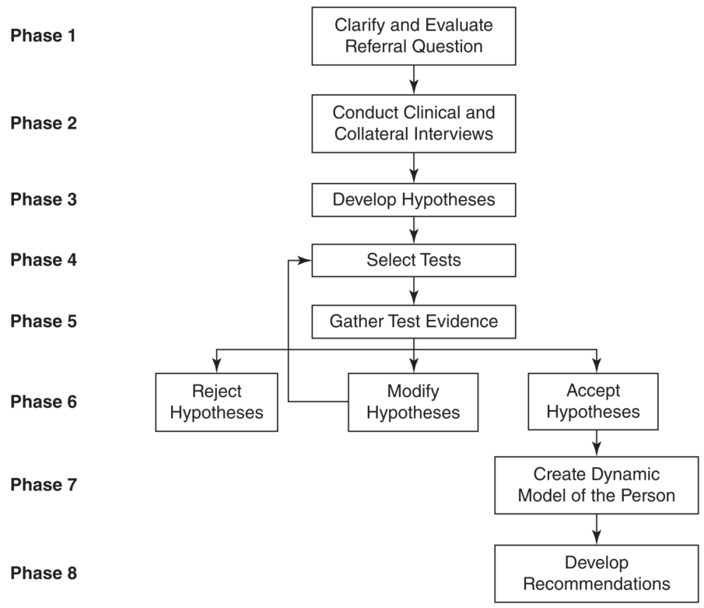
Wright (2010)

Slide 25
procesY vyšetření
Administrace
≈metod
Stanovení potřebných informací
(volba metod)
Kontext
a
otázka
Nález -
interpretace
Komunikace a další práce
Vlastní administrace
(+ pozorování)
(+ inquiry)
Informování
(souhlas)
Zajištění podmínek
Vyhodnocení,
poznámky
Interpretace
(propojení s ostatními info)

Slide 26
Kontext a otázka(y)
Co je cílem vyšetření?
Na cíl vyšetření usuzujeme ze zakázky, která přichází v nějakém kontextu a definitivně se na něm domlouváme s klientem, pakliže je to možné.
Znalost kontextu – oč tu obvykle, obecně jde?
Psychiatrické zařízení, neurologické/neuropsychologické zařízení, obecně zdravotnické zařízení
Soudně-znalecký kontext, obecně posudkový
Školní, vzdělávací instituce
Psychoterapeutický, poradenský kontext
Organizační výběrový, rozvojový
…
Notes:
Na cíl vyšetření usuzujeme ze zakázky, která přichází v nějakém kontextu a definitivně se na něm domlouváme s klientem, pakliže je to možné.
Práce začíná před příchodem klienta. Zbytek při a po prvním/vstupním rozhovoru.
Různé kontexty (z americké perspektivy) popisuje G-M v kapitole 2: Context of Clinical Assessment

Slide 27
Kontext a otázka(y) (pokrač.)
Doporučení, zakázka, parere – oč komu jde v tomto případě?
Kdo vyšetření doporučil (zadavatel)? Kdo platí? (a kdo je zákazník) – identifikace stakeholderů
Je vyšetřovaná osoba dobrovolně spolupracující osobou?
Jaký je její postoj k vyšetření? Jaké (právní) následky pro něj může vyšetření mít?
Explicitní a implicitní zakázka (nabídnutý vs. skutečný problém)
Co naplní očekávání klienta (stakeholderů)?
Konfrontace očekávání s možnostmi vyšetřujícího (popř. psychologie)
Vyjednání oboustranně uspokojivého cíle vyšetření
Ideálně rámcově již při sjednávání termínu vyšetření
Notes:
Práce začíná před příchodem klienta. Zbytek při a po prvním/vstupním rozhovoru.
Různé kontexty (z americké perspektivy) popisuje G-M v kapitole 2: Context of Clinical Assessment

Slide 28
Kontext a otázka(y) (pokrač.)
Sebereflexe – dokážu poskytnout odpověď?
Mám potřebné znalosti a dovednosti? Lze je získat? Předjímám potřebné informace.
Kulturní kompetence – prý 4. vlna v psychologii
Znalost systému – procesy, zdroje informací, lidi, očekávání – zákonné povinnosti
LZE ODMÍTNOUT ZADÁNÍ!
bez této možnosti se z profesionála-psychologa stává neprofesionální plízr
Notes:
Práce začíná před příchodem klienta. Zbytek při a po prvním/vstupním rozhovoru.
Různé kontexty (z americké perspektivy) popisuje G-M v kapitole 2: Context of Clinical Assessment
V Zimmermanovi je to kapitola 1. Beginning and Ending the Interview

Slide 29
procesY vyšetření
Administrace
≈metod
Stanovení potřebných informací
(volba metod)
Kontext
a
otázka
Nález -
interpretace
Komunikace a další práce
Vlastní administrace
(+ pozorování)
(+ inquiry)
Informování
(souhlas)
Zajištění podmínek
Vyhodnocení,
poznámky
Interpretace
(propojení s ostatními info)

Slide 30
stanovení potřebných informací kroky ke zdůvodněné volbě metod
Otázky, na které má vyšetření poskytnout odpověď
Získání informací o problému – studium
Získání a studium záznamů klienta (zdravotní, kariérní…)
Identifikace domén fungování, o kterých je potřeba se něco dozvědět
emoční fungování ● intelektové fungování ● paměť a exekutivní funkce ● akademický výkon ● chování ● interpersonální vztahy ● myšlenkové/kognitivní procesy ● sebepojetí ● fungování v rodině ● rodinná anamnéza ● situační stres ● symptomy…
Volba testů a dalších diagnostických postupů
…Administrace
…Určení reliability, validity a použitelnosti získaných dat
Notes:
Třeba soudní znalci studium spisu moc nedoporučují.
Když se volba testů udělá moc brzy, nebo automaticky bez rozvahy nad cílem vyšetření, nemůžeme s uvědomit tak dobře limity použitých testů, protože budeme mít tendenci přizpůsobovat otázku tomu, co test(y) nabízí. Tohle může někomu vyhovovat (nemusí si nad kvalitami testů lámat hlavu), ale z hlediska péče o klienta to není dobré.

Slide 31
stanovení potřebných informací EBA
Dnes stále více v kontextu hnutí za Evidence-Based Assessment
příklon ke zdůvodněné volbě nástrojů (vs. komplexní baterie „na vše“) – ve výběrových řízeních to implikuje i legislativa (viz Stříteský)
zvýšené užívání metod specificky zaměřených na určité diagnózy, symptomy, kompetence….
zvýšený důraz na celoživotní vzdělávání (o metodách)
zvýšený důraz na stanovení diagnóz
jde na ruku hnutí za akontabilitu zdravotnické péče – výkaznictví, formalismus, diagnózy
Připravenost argumentovat co, proč a jak vyšetřením zjišťujeme.
Notes:
http://www.testforum.cz/domains/testforum.cz/index.php/testforum/article/view/TF2018-10-179#.W7Hnz2j7TRY

Slide 32
stanovení potřebných informací
Ve (zkrácené) zkratce Meyera et al. (2001):
„Za optimálních podmínek nám
nestrukturovaný rozhovor poskytne narativní informace o životě,[…]
strukturované rozhovory a self-reportové nástroje nám poskytne detaily o klientově vědomém porozumění sobě samému a navenek projevované symptomatologii […],
výkonové osobnostní testy (ROR, TAT) nám poskytnou data o chování v nestrukturovaných podmínkách nebo implicitní dynamiku a schémata percepce a motivace […],
výkonové kognitivní úkoly nám dají informace o řešení problémů a funkčních schopnostech […] a
posuzovací škály nám poskytnou pohled dalších informátorů…“

Slide 33
procesY vyšetření
Administrace
≈metod
Stanovení potřebných informací
(volba metod)
Kontext
a
otázka
Nález -
interpretace
Komunikace a další práce
Vlastní administrace
(+ pozorování)
(+ inquiry)
Informování
(souhlas)
Zajištění podmínek
Vyhodnocení,
poznámky
Interpretace
(propojení s ostatními info)

Slide 34
Informovaný souhlas
MANDÁT >> RAPORT
Souhlasí s ….
Je si vědom, že…
NE „Byl informován…“
Informování směřující k získání souhlasu s…
…s cílem vyšetření,
…s provedením vyšetření zamýšleným způsobem,
(zajistíme patřičnou úroveň informovanosti o plánovaných metodách)
…s možnými konsekvencemi (různých výsledků) vyšetření,
…s možnými riziky,
…se způsobem nakládání s osobními údaji (zprávou z vyšetření), zejm. informování dalších osob, institucí a …
Zahrnuje také informování o právech a povinnostech klienta/vyšetřované osoby.
IS shrnuje vše, co předpokládáme, že klient o průběhu vyšetření ví. Řadu věcí ví jen implicitně a jen možná a proto je v souhlasu explicitně uvádíme. Jeho účelem je nejen naše ochrana. Klientova představa o vyšetření má na úspěch vyšetření vliv – mylná, zkreslená představa může vyšetření zkomplikovat i zhatit. Přesná představa je základem důvěry v psychologa a mj. umožňuje psychologovi klást otázky, které by v jiném kontextu byly nepřípustně intimní. Absence nebo nejasnost souhlasu může psychologa brzdit, zvlášť začínajícího.
Notes:
A co souhlas s informacemi o druhých (př. příbuzní v anamnéze)?

Slide 35
zajištění podmínek, vlastní administrace, vyhodnocení
dle manuálu metod a případného kurzu, výcviku
s doplněním, osvěžením souhlasu
Standardizace umožňuje připisovat pozorované rozdílnosti v chováním charakteristikám vyšetřované osoby
Kontrolní skupinou je standardizační vzorek, ale také psychologovi dřívější vyšetřovaní
obecně proaktivní přístup k zajištění pohodlí dle specifik klienta
práce se soukromím (čelem, zády)
vteřinovka na stěně
ticho, bílý šum
obecně zajištění možnosti záznamu poznámek z pozorování
Samozřejmosti? Ne nutně: http://cmps.ecn.cz/EK/EK_cerven2017.pdf
Notes:
Písemnou část znaleckého šetření musel stěžovatel absolvovat v čekárně mezi ostatními pacienty.
V průběhu ústní části znaleckého šetření psycholog kouřil cigarety a měl po celou dobu otevřené okno, přestože byl venku mráz, což mělo za následek onemocnění stěžovatele zánětem močového měchýře

Slide 36
procesY vyšetření
Administrace
≈metod
Stanovení potřebných informací
(volba metod)
Kontext
a
otázka
Nález -
interpretace
Komunikace a další práce
Vlastní administrace
(+ pozorování)
(+ inquiry)
Informování
(souhlas)
Zajištění podmínek
Vyhodnocení,
poznámky
Interpretace
(propojení s ostatními info)
Notes:
Informovaný souhlas více rozveden v G-M. v Etických aspektech

Slide 37
INterpretace
Znovuujasnění ohniska – hlavního důvodu vyšetření,otázky, hypotézy
Rozpomenutí na hlavní domény fungování
chování – emoce – kognice – interpersonální – sebepojetí + specifické oblasti
Organizace a integrace dat
co jsme se kterou metodou (vč. rozhovoru a pozorování) o každé doméně dozvěděli vzhledem k ohnisku vyšetření
Vyřešení nesrovnalostí a rozporů
Zamyšlení nad nečekanými zjištěními
Formulace odpovědi na otázky vyšetření
Navržení doporučení
Notes:
Čtení: G-M(2009) „Interpreting the data“ – doporučuje využít pravděpodobnostních modelů, pokud jsou k danému účelu k dispozici.
Interpretace by měla ideálně probíhat jako psaní zprávy, aby zpráva neobsahovala jen závěry zbavené všech pochybností. Alternativně se to dá formulovat tak, že konečná interpretace vzniká při psaní zprávy.

Slide 38
Zpráva (nález)
Účelem zprávy je
Vytvořit záznam (někdy i právně relevantní dokument)
Lépe interpretovat - psaní vyjasňuje myšlení, omezuje percepční zkreslení, vede ke generování hypotéz
Komunikovat výsledky vyšetření
Odpovědět na otázky zadavatele, poskytnout relevantní doplňující informace
Hlavním adresátem je zadavatel vyšetření (referrer)
Zohlednění potřeb adresáta – účel, vzdělání, odbornost
Zohlednění dalších adresátů může/nemusí vést k různým verzím zprávy

Slide 40
PSYCHODIAGNOSTIKA V ČR
Psychodiagnostická činnost patří k základním činnostem psychologů - ale proměňuje se (viz též G-M – množství času stráveného psdg. činnostmi klesá)
Odhad – asi 400 000 psychologických vyšetření ročně , původně „testování“ v klinice a poradenství, později i jiné oblasti - personalistika, vězeňství, sport, reklama, doprava atd. …
V ČR se psdg před r. 1989 rozvíjela jen omezeně (po r. 1989 vlastně taky ☹).
Laické překlady metod, laicky vyráběné pomůcky, chyběly české normy.

Slide 41
Svoboda a kol. - Průzkum užívání psdg metod: 2001 – 2003
Dotazník: údaje o respondentovi, prostředí diagnostiky – žadatelé a požadavky, používané metody a jejich hodnocení, co chybí v č. diagnostice, negativní zkušenosti
Kvótní výběr: regiony, hustota psychologů v regionech, specializace, věk, délka praxe…
2 026 psychologů, z toho výběr 316 osob (221 žen, 95 mužů), praktičtí psychologové
Oblast diagnostické práce: 1. Klinická ps. – 138, 2. Poradenská ps. – 110, 3. Manažerská ps. – 46, 4. Ps. v ozbrojených složkách (armáda, policie, vězeňství)– 32, Poměr asi 4 : 3 : 2 : 1

Slide 42
Svoboda a kol. - Průzkum užívání psdg metod: 2001 – 2003
Diagnostikované psychické jevy
Intelekt + Osobnost na prvních místech ve všech skupinách
Používané metody
1. Výkonové testy (intelekt, paměť, pozornost)
2. Dotazníky
3. Projektivní metody
Notes:
Proč se neptali na typologii dg. otázek

Slide 43
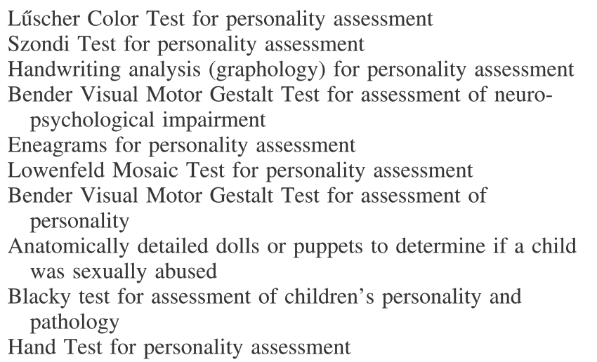
Svoboda a kol. - Průzkum užívání psdg metod: 2001 – 2003
Nejpoužívanější metody - první desítka: 4 inteligenční testy, 4 projektivní metody, 2 dotazníky)
Raven
IST (Amthauer)
Wechsler – WAIS
ROR
Kresba postavy
Eysenckovy dotazníky
Baumtest
Lüscher
Wechsler – PDW
16PF (Cattellův dotazník) ….
Nejvíce zdiskreditované testy (Norcross et al., 2006)
Notes:
Upozornit na to, že seriózní studie nikdy nezapomíná, že test nelze hodnotit odděleně od účelu použití.

Slide 44
Nejužívanější nástroje v PPP a SPC (2010, materiál bývalého IPPP, nyní NÚV)
PPP
WISC III.
IV. revize Stanford-Binetovy zkoušky, SON-R 2,5-7 a Woodcock-Johnson IE,
Rey Osterriethova komplexní figura (diagnostika pozornosti, zrakové percepce a vizuomotorických schopností), Reverzní test (diagnostika zrakové percepce) a Test obkreslování (posouzení jemné motoriky, grafomotoriky a vizuomotorických schopností).
Nástroje pro diagnostiku rodinných vztahů, pro posouzení osobnostních charakteristik a sebepojetí u dětí a dospívajících a dotazníky zaměřené na mapování vrstevnických vztahů ve školních třídách.
SPC
Nástroje pro diagnostiku percepčně motorických schopností, užívané speciálními pedagogy - Zkouška laterality, Reverzní test a Test kresby lidské postavy,
Test obkreslování a percepčně motorické zkoušky ze souboru Diagnostika vývojových poruch učení, případně též Zkouška sluchové diferenciace WM (původní Wepmanova zkouška v úpravě Matějčka).
Barevné progresivní matice, méně často pak Standardní progresivní matice

Slide 45
Doporučené metody pro Dopravně-psychologické vyšetření
Měřené aspekty psychiky
Pozornost, odolnost proti monotonii, RČ, percepce, periferní vidění, paměť, inteligence, osobnost, senzorimotorická koordinace
Manuál doporučených psychodiagnostických metod… (2010)
http://www.ff.upol.cz/fileadmin/user_upload/FF-katedry/psychologie/Sborniky_a_monografie/seitl/Manul_final_v6_19_1_2011-1.pdf

Slide 46
Svoboda a kol. - Průzkum užívání psdg metod: 2001 – 2003
Co chybí v české psychodiagnostické praxi
Normy, standardizace
Semináře, výcviky
Nové metody, rozšíření nabídky
PC formy metod, aktualizace
Finanční dostupnost
Důvody odmítání metod
časová náročnost, malá vypovídací hodnota, kvalita norem …. cena
Odmítané či kritizované metody jsou současně nejčastěji používané !
Podrobněji Urbánek (2010) http://testforum.cz/domains/testforum.cz/index.php/testforum/article/view/3/3

Slide 47
Kanadští kliničtí psychologové ve forenzním kontextu 2018
http://dx.doi.org/10.1037/cap0000152

Slide 49
ETIKA, STANDARDY JAKO MAPA PSDG.KOMPETENCÍ
Standardy pro pedagogické a psychologické testování. Praha, Testcentrum 2001
Konstrukce, hodnocení a dokumentace testu
Spravedlivý přístup při testování
Používání testů
Normy, např. ISO10667 o poskytování testových služeb v organizačním prostředí.
Též informační dokumenty pro klienty – Test takers

Slide 50
Standardy pro užívání testů (EFPA, ITC, APA)
Etika užívání testů
přijetí zodpovědnosti za účelnost použití testu (i za své podřízené)
reflexe vlastní kompetence, povinnost aktualizovat
korektnost komunikace s testovanou osobou
ochrana osobních informací
dodržování, propagování a vyžadování standardů
Kvalita administrace a interpretace
odborná kompetence
vyhodnocení potenciálního přínosu užití testu (vč. zvážení ne-testování)
volba na základě silných a slabých stránek podložená empirickými, teoretickými argumenty (sledování vývoje)
reflektování férovosti testů, standardnosti podmínek
schopnost integrovat výsledky s dalšími informacemi
schopnost sdělit výsledky různým lidem (klienti, kolegové, právníci, spolupracující odborníci)
spolupráce na rozvoji testů (výzkumy, (re)standardizace…)
kvalita administrace
příprava – setting, informování, posouzení speciálních potřeb
vlastní administrace – naladění + manuálový postup + flexibilita v mezích manuálu
vyhodnocení
Legální aspekty
péče o autorské práva jako záruku dalšího rozvoje metod
péče o nešíření metod ve snaze o dlouhou životnost metod

Slide 51
KLASIFIKACE PSDG METOD PODLE POŽADAVKŮ NA VZDĚLÁNÍ UŽIVATELE
Hogrefe Testcentrum (http://www.testcentrum.cz/testy dole):
Kategorie A: VŠ vzdělání + zaškolení pro administraci, vyhodnocení a interpretaci (testy pro personalisty, pedagogy, lékaře - některé dotazníky, testy pozornosti …)
Kategorie B: VŠ psychologické vzdělání
Kategorie C: VŠ psychologické vzdělání + akreditovaný kurz k metodě (Rorschach, MMPI, WAIS …)
Různá nakladatelství - různé požadavky. Záleží i na deklarovaném způsobu použití.
Mezinárodně poměrně složité kvalifikační struktury.

Slide 53
Shrnutí kompetencí
Osvojené obecné principy, procesy – studium, trénink
Schopnost po všech stránkách hodnotit metodu – hlavně psychometrika a studium
Schopnost vést vyšetření
Schopnost administrovat
trénink administrování konkrétních metod
trénink komunikování, obecné prvky administrování
Schopnost kriticky argumentovat závěry – taky trénink

Slide 54
KOMPETENCE HODNOTIT METODY
Znalost psychometrických vlastností testů – nároky, které na testy klademe
Znalost procesu vzniku a vývoje testů
Znalosti a zkušenosti v oblasti, v níž má být test použit
Schopnost posoudit relevanci norem pro konkrétního člověka

Slide 55
co je třeba si přinést z psychometriky
Skóry a normy (a proces standardizace/normalizace)
percentilové, odvozené od standardních skórů a vývojové
normy – národní, skupinové, uživatelské, ipsativní skóry
Reliabilita
zdroje náhodné chyby (rozptylu) a koeficienty, které je zachycují (korelace)
směrodatná chyba měření (SEM) a interval spolehlivosti pro pravý skór
požadavky na reliabilitu
Validita
zjevná – a dopady na výsledky vyšetření
obsahová, konstruktová – co chybí, co přebývá
kriteriální – jak je vysoká, efekt typu metody
prediktivní – kvalita rozhodování (spec, sens, falešná P/N)
konsekvenční (consequential)

Slide 57
ČTENÍ NA SEMINÁŘ Hodnocení a volba testů
Groth-Marnat – Kap. „Evaluating psychological tests“
Hogan – Kap. 2 – Zdroje informací o testech
Posudek psychologické způsobilosti k výkonu zaměstnání

Slide 58
k zamyšlení NA SEMINÁŘ
V návaznosti na čtení, podle čeho poznáme, že stojí za to použít určitý test (metodu), že je dobrý, vhodný? Liší se pohled akademika(idealisty) a praktika? Praktiků z různých oblastí praxe?
Nakolik splňují metody použité v posudku psychologické způsobilosti k výkonu zaměstnání nároky, které na psychologické metody klademe?

Slide 60
PŘEHLED ZdrojŮ

Slide 61
Odborné časopisy věnované psychodiagnostickým metodám
Články o metodách jsou častěji publikované v časopisech zaměřených na oblast, v níž metoda nalézá své uplatnění.
International Journal of Testing – oficiální kanál ITC
European Journal of Psychological Assessment (v PsychArticles, Hogrefe)
Psychological Assessment (APA)
Psychological Methods (APA)
Applied Psychological Measurement (Sage)
Assessment (Sage)
Rorschachiana (APA)
Journal of Psychoeducational Assessment (Sage)
Journal of Career Assessment (Sage)
TESTFÓRUM – www.testforum.cz

Slide 62
Vydavatelé testů
Hogrefe - Testcentrum http://www.testcentrum.cz/
Psychodiagnostika http://www.psychodiagnostika-sro.cz
Assessment Systems (dříve Cassys) http://asystems.as/cs (Hogan, Shuchfried)
Propsyco http://shop.propsyco.cz/
Pearson Assessments http://www.pearsonassessments.com/pai/
MHS http://www.mhs.com
…

Slide 63
Odborné společnosti
Česko-moravská psychologická společnost: sekce pro testy a testování >> Časopis Testfórum http://cmps.ecn.cz
Česká společnost pro Rorschacha a projektivní metody http://www.rorschach.cz/
…
BPS - Psychological Testing Centre
http://www.bps.org.uk/careers-education-training/psychological-testing/psychological-testing
APA – sekce Evaluation, Measurement and Statistics
http://www.apa.org/topics/testing/index.aspx
International Test Commission https://www.intestcom.org

Slide 64
PSychodiagnostika a nové technologie
Způsoby administrace
papír-tužka
počítač
online počítač
online
mobilní zařízení
…
http://dx.doi.org/10.1037/cpb0000106
http://dx.doi.org/10.1037/cap0000113
http://dx.doi.org/10.1037/cap0000099

Slide 65
Fairness
Např. http://dx.doi.org/10.1037/pri0000073 vysoký věk a testová anxieta

